Slide 1

3.1 存储系统的基本要求和并行主存系统
3.2 中断系统 
3.3 总线系统
3.4 输入/输出系统
3.5 本章小结

Slide 2
3.1 存储系统的基本要求和并行主存系统
3.1.1 存储系统的基本要求
对存储系统的基本要求是大容量、高速度和低价格。存储器容量S_{M}=W×l×m。W为存储体的字长(单位是位或字节)，l为存储体的字数，m为并行工作的存储体数。存储器的速度可用访问时间T_{A}、存储周期T_{M}和频宽(也称带宽)B_{m}描述。

Slide 3
3.1.2 并行主存系统
图3 - 1是一个字长为W位的单体主存，一次可访问一个存储器字，所以主存最大频宽B_{m}=W/T_{M}。 要想提高主存频宽B_{m}，使之与CPU速度相匹配，在同样的器件条件(即同样的T_{M})下，只有设法提高存储器的字长W。例如，改用图3 - 2的方式组成，这样，主存在一个存储周期内就可读出4个CPU字，相当于CPU从主存中获得信息的最大速率提高为原来的4倍，即B_{m}=W×4/T_{M}。我们称这种主存为单体多字存储器。

Slide 4
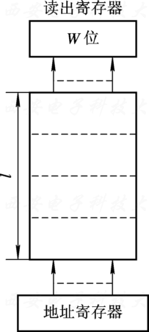
图 3 - 1 单体单字存储器

Slide 5
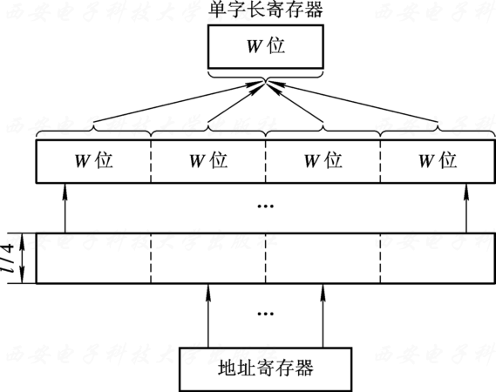
图 3 - 2 单体多字(m=4)存储器

Slide 6
一个大容量的半导体主存往往是由许多容量较小、字长较短的存储器片子组搭而成的，每个存储片子都有其自己的地址译码、读/写驱动等外围电路。因此，可采用图3 - 3所示的多体单字交叉存储器。

Slide 7
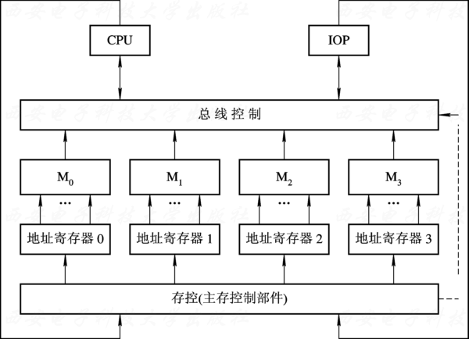
图 3 - 3 多体单字(m=4)交叉存储器

Slide 8
CPU字在主存中可按模m交叉编址，根据应用特点，这种交叉又有低位交叉和高位交叉两种(将在7.1.2节多处理机硬件结构中介绍)。现以低位交叉为例。在单体多字方式中，m为一个主存字所包含的CPU字数，在多体单字方式中则为分体体数。以多体单字交叉为例，单体容量为l的m个分体，其M_{j}体的编址模式为m×i+j，其中，i=0，1，2，…，l-1，j=0，1，2，…，m-1。表3 - 1列出了图3 - 3中各分体的编址序列。

Slide 9
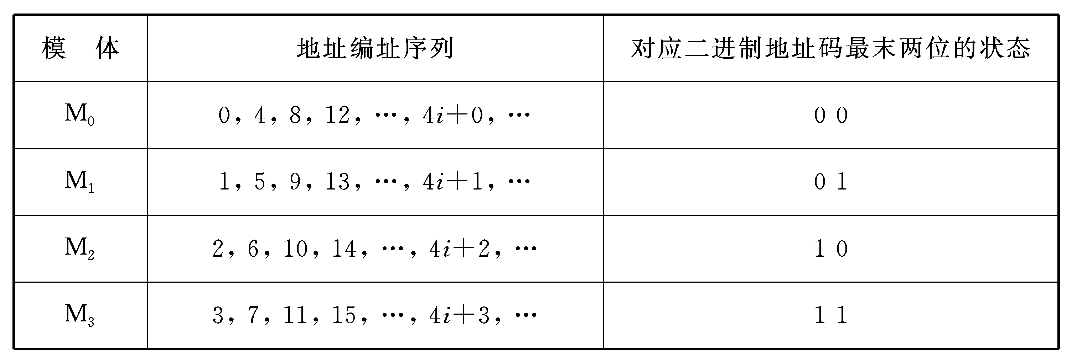
表 3 - 1 地址的模4低位交叉编址

Slide 10
各分体可以采用同时启动或如图3 - 4所示的分时启动方式工作。相对而言，分时启动方式所用的硬件较节省。

Slide 11
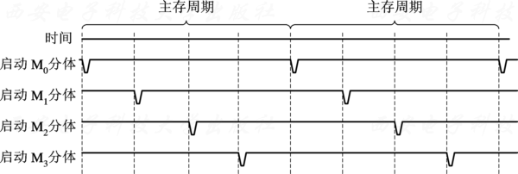
图 3 - 4 4个分体分时启动的时间关系

Slide 12
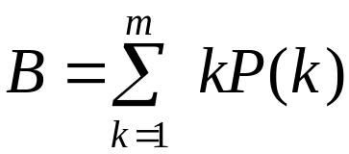
对有m个独立分体的主存系统，设处理机发出的是一串地址为A₁，A₂，…，A_{q}的访存申请队。显然，k是随机变量，最大可以为m，但由于会发生分体冲突，往往小于m。截取的这个长度为k的申请序列可以同时访问k个分体，因此，这个系统的效率取决于k的平均值。k越接近于m，效率就会越高。
设P(k)表示申请序列长度为k的概率，其中k=1，2，…，m。k的平均值用B表示，则

Slide 13
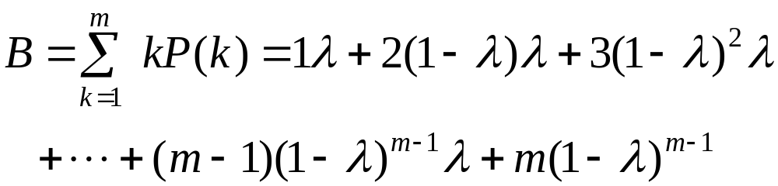
它实际上就是每个主存周期所能访问到的平均字数，正比于主存实际频宽，只差一个常数比值T_{M}/W。 P(k)与程序密切相关。
这样


Slide 14
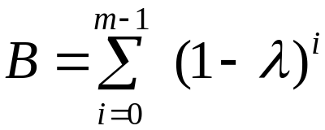
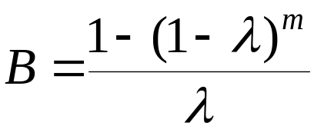
经数学归纳法化简可得

它是一个等比级数，因此

Slide 15
图3 - 5画出m为4、8、16时B与λ的关系曲线。不难看出，如果转移概率λ＞0.3，m=4，8, 16的B差别不大，即此时模m取值再大，对系统效率也不会带来多大的好处。
而在λ＜0.1时，m值的大小对B的改进会有显著影响。

Slide 16
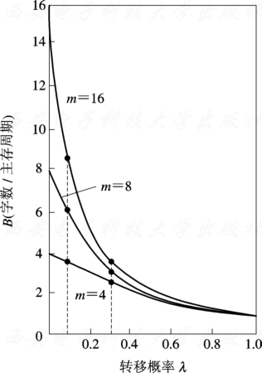
图 3 - 5 m个分体并行存取的B=f(λ)曲线

Slide 17
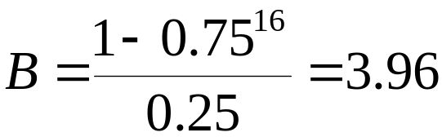
【例 3-1】
设访存申请队的转移概率λ为25%，比较在模32和模16的多体单字交叉存储器中，每个周期能访问到的平均字数。 每个存储周期能访问到的平均字数为

将λ=25%，m=32代入上式，可求得

Slide 18
3.2.1 中断的分类和分级
引起中断的各种事件称为中断源。
1. 中断的分类
【例 3-2】
IBM 370系统就将中断分成机器校验、管理程序调用(访管)、程序性、外部、输入/输出和重新启动6类。 
3.2 中 断 系 统

Slide 19
2. 中断的分级
由于中断源相互独立而随机地发出中断请求，因此常常会同时发生多个中断请求。

Slide 20
3.2.2 中断的响应次序与处理次序
中断的响应次序是在同时发生多个不同中断类的中断请求时，中断响应硬件中的排队器所决定的响应次序。
图3 - 6给出了一个中断响应硬件部分的原理简图。

Slide 21
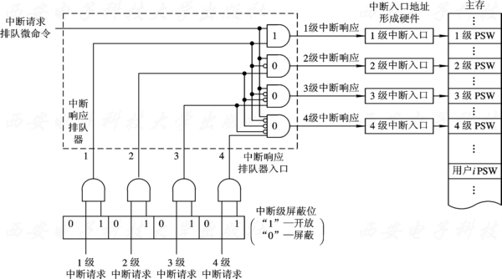
图 3 - 6 中断响应硬件部分原理简图

Slide 22
【例 3-3】
假设某系统有4个中断级，相应地每一级中断处理程序的现行PSW中都有4位中断级屏蔽位。那么，要让各级中断处理次序和各级中断响应次序都一样，都是1→2→3→4，就只需按表3 - 2设置好各级中断处理程序现行程序状态字中的中断级屏蔽位即可。

Slide 23
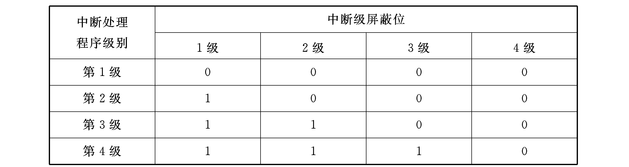
表 3 - 2 中断级屏蔽位设置(中断处理次序和中断响应次序一

Slide 24
现假定运行用户程序的过程中先后出现了如图3 - 7所示的中断请求。执行用户程序时其现行PSW的中断级屏蔽位(放置于中断级屏蔽位寄存器中)均为“1”。
如果想把中断处理次序改为1→4→3→2，那么只需由操作系统将各中断级处理程序的中断级屏蔽位设置成如表3 - 3所示的值即可。

Slide 25
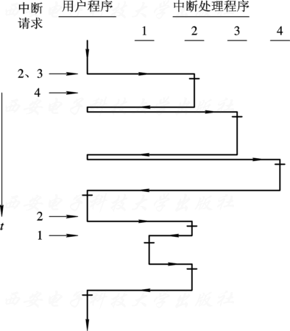
图 3 - 7 中断处理次序为1→2→3→4的例子

Slide 26
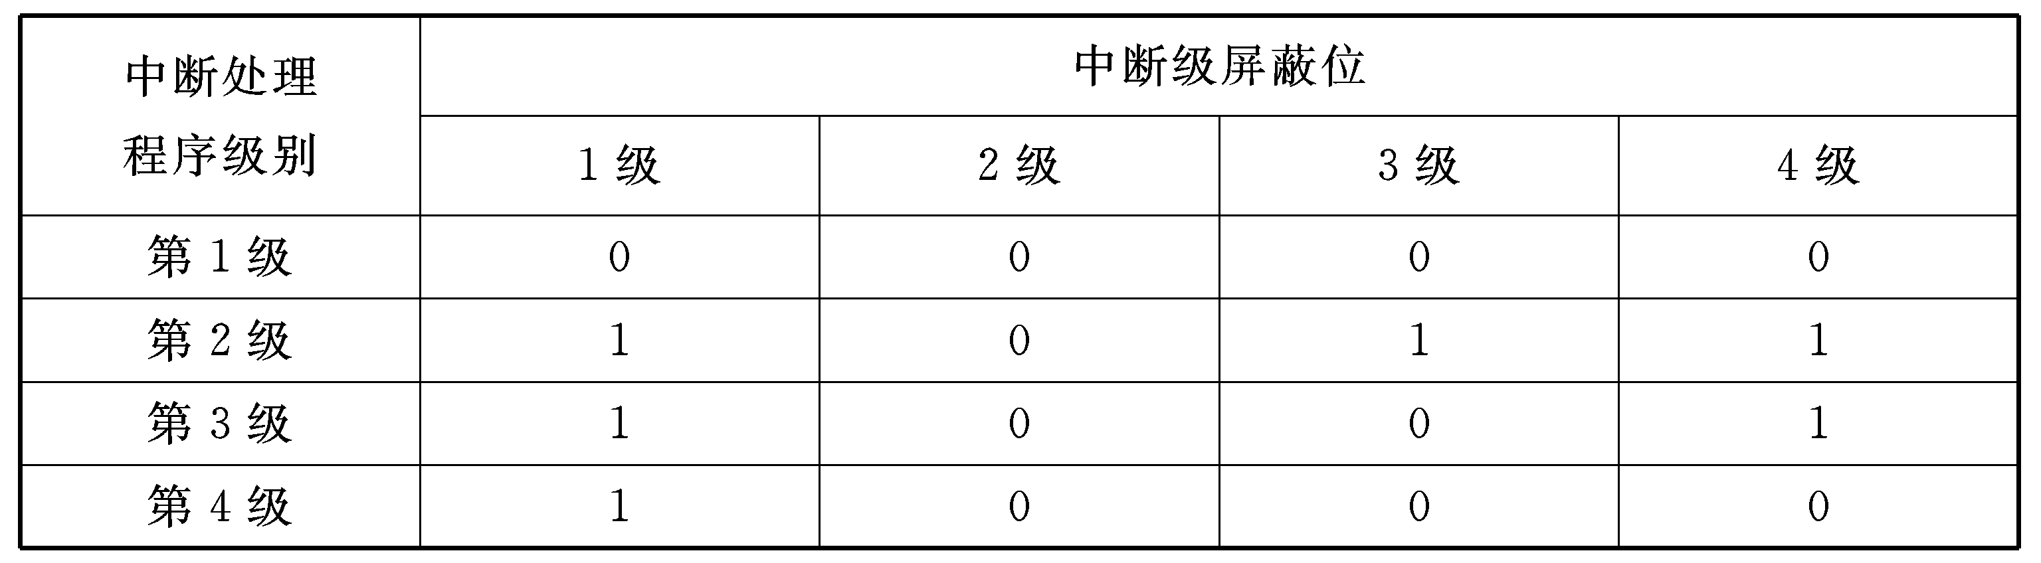
表 3 - 3 中断级屏蔽位设置(中断处理次序和
中断响应次序不一样)

Slide 27
现按上述假设发出中断请求，则其程序运行过程如图3 - 8所示。
可以看出，此时各级中断处理完的先后顺序变成了1→4→3→2。

Slide 28
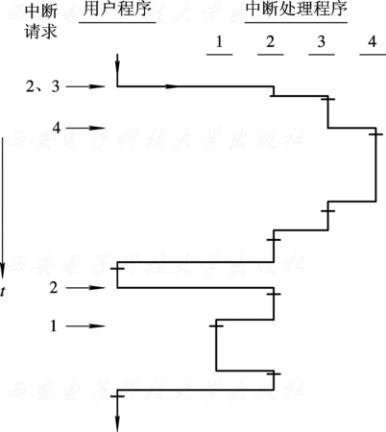
图 3 - 8 中断处理次序为1→4→3→2的例子

Slide 29
3.2.3 中断系统的软、硬件功能分配
中断系统的功能包括中断请求的保存和清除、优先级的确定、中断断点及现场的保存、对中断请求的分析和处理以及中断返回等。

Slide 30
中断现场包括软件状态(如作业名称和级别，上、下界值，各种软件状态和标志等)和硬件状态(如现行指令地址，条件码等状态信息，各种控制寄存器及通用寄存器内容)。
中断响应时间主要取决于交换PSW的时间，以IBM 370为例，PSW为64位，因而交换PSW只需写、读两个访存周期即可。

Slide 31
为减少中断处理程序保存通用寄存器内容所耗费的时间，设置通用寄存器组与主存或堆栈之间的成组传送指令是必要的，至少可以减少大量的取指令时间。
以上都是针对所有任务均在同一个处理机上实现的集中式处理机系统而言的。

Slide 32
3.3.1 总线的分类
总线按在系统中的位置分为芯片级(CPU芯片内的总线)、板级(连接插件板内的各个组件，也称局部总线或内部总线)和系统级(系统间或主机与I/O接口或设备之间的总线)等3级。
3.3 总 线 系 统

Slide 33
图3 - 9中，实线是 N=4 的情况，虚线表示因增加部件E后需要增设的接口和总线。
非专用总线的优点是： 总线数少，造价低； 总线接口标准化、模块性强； 可扩充能力强，部件的增加不会使电缆、接口和驱动电路激增； 易用多重总线来提高总线的带宽和
可靠性，使故障弱化。缺点是系统流量小，经常会出现争用总线的情况，使未获得总线使用权的部件不得不等待而降低效率。

Slide 34
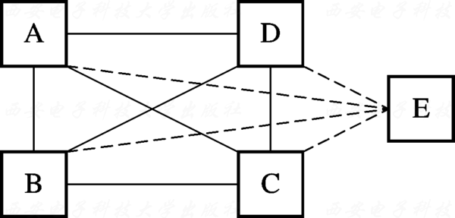
图 3 - 9 所有部件之间用专用总线互连

Slide 35
3.3.2 总线的控制方式
非专用总线上所挂的多个设备或部件如果同时请求使用总线，就得由总线控制机构按某种优先次序裁决，保证只有一个高优先级的申请者首先取得对总线的使用权。
图3 - 10为集中式串行链接方式。所有部件都经公共的“总线请求”线向总线控制器发出要求使用总线的申请。

Slide 36
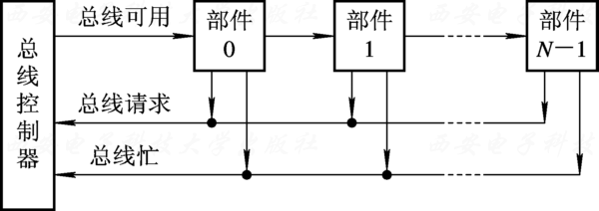
图 3 - 10 集中式串行链接

Slide 37
图3 - 11为集中式定时查询方式。总线上的每个部件通过“总线请求”线发出请求， 若总线处于空闲，“总线忙”信号未建立，则总线控制器收到请求后，让计数器开始计数，
定时查询各部件以确定是谁发的请求。当查询线上的计数值与发出请求的部件号一致时，该部件就建立“总线忙”，使得计数器停止计数，也即控制器中止查询。

Slide 38
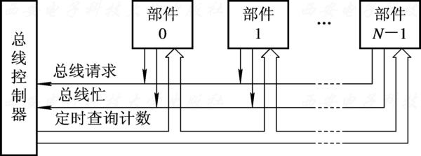
图 3 - 11 集中式定时查询

Slide 39
图3 - 12为集中式独立请求方式。
共享总线的每个部件各自都有一对“总线请求”和“总线准许”线。当部件请求使用总线时，送“总线请求”信号到总线控制器。

Slide 40
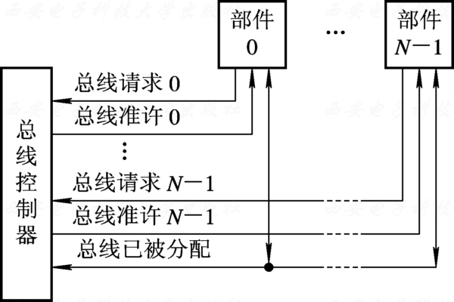
图 3 - 12 集中式独立请求

Slide 41
3.3.3 总线的通信技术
信息在总线上的传送方法基本上可分为同步和异步两种。 1. 同步通信
2. 异步通信
由于I/O总线一般被有不同速度的许多I/O设备所共享，因此宜于采用异步通信。异步通信又分单向控制和请求/回答双向控制两种。
图3 - 13 (a)为异步单向源控式通信。

Slide 42
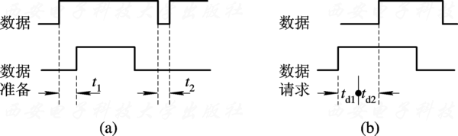
图 3 - 13 异步单向控制通信
(a) 源控式； (b) 目控式

Slide 43
单向源控式的优点是简单、高速。缺点是： 没有来自目的部件指明传送是否有效的回答； 不同速度的部件间通信比较困难，部件内需设置缓冲器以缓冲来不及处理的数据； 效
率低，高速部件难以发挥其效能； 要求“数据准备”干扰要小，否则易误认成有效信号。
图3 - 14(a)为非互锁方式。

Slide 44
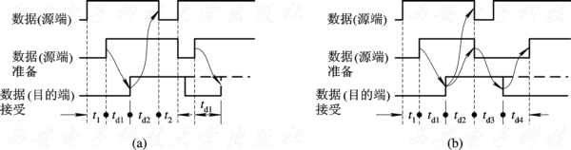
图 3 - 14 源控式异步双向控制通信
(a) 非互锁方式; (b) 互锁方式

Slide 45
3.3.4 数据宽度与总线线数
1. 数据宽度
数据宽度是I/O设备取得I/O总线后所传送数据的总量。
2. 总线的线数
总线要有发送/接收电路、传输导线或电缆、转接插头和电源等，其成本比逻辑线路的高很多，而且转接器占去了系统中相当大的物理空间，是系统中可靠性较低的部分。

Slide 46
3.4.1 输入/输出系统概述
输入/输出(I/O)系统包括输入/输出设备、设备控制器与输入/输出操作有关的软、硬件。
低性能单用户计算机的输入/输出操作多数仍由程序员直接安排。
3.4 输入/输出系统

Slide 47
输入/输出系统结构设计的好坏会直接影响计算机系统的性能，不仅影响输入/输出速度，各用户从程序输入到运算结果输出的时间，CPU、主存的利用率，还会影响到整个I/O系
统的兼容性、可扩展性、综合处理能力和性能价格比等。
输入/输出设备分外存和传输设备两大类。外存有磁盘、磁带、光盘等。

Slide 48
3.4.2 通道处理机的工作原理和流量设计
通道处理机是IBM公司首先提出来的一种I/O处理机方式，曾被广泛用于IBM 360/370等系列机上。
1. 通道处理机的工作原理
访管指令是目态指令， 当目态程序执行到要求输入/输出的访管指令后，产生自愿访管中断，如图3 - 15和图3 - 16所示。CPU响应此中断请求后，转向该管理程序入口，进入管态。

Slide 49
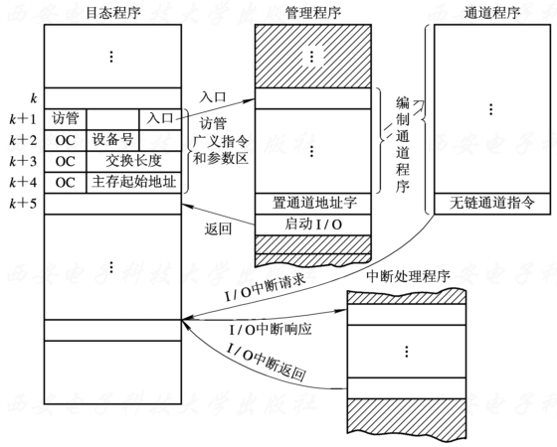
图 3 - 15 通道处理机输入/输出的主要过程

Slide 50
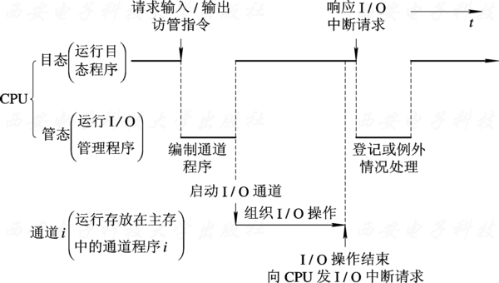
图 3 - 16 通道处理机输入/输出主要过程的时间关系示意图

Slide 51
“启动I/O”指令是主要的输入/输出指令，属管态指令，其操作流程如图3 - 17所示。
先选择指定的通道、子通道，如它被连通且空闲时，就从主存中取出通道地址字，按通道地址字给出的通道程序首地址，从主存通道缓冲区中取出第一条通道指令。

Slide 52
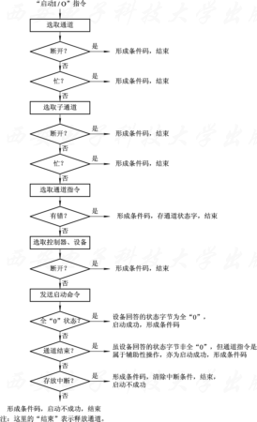
图 3 - 17 “启动I/O”指令流程

Slide 53
IBM 370的通道系统如图3 - 18所示，它是CPU/主存—通道—设备控制器—外设4级结构。
其三类通道与各种速度的外设相连，形成数据流量平衡的I/O系统。

Slide 54
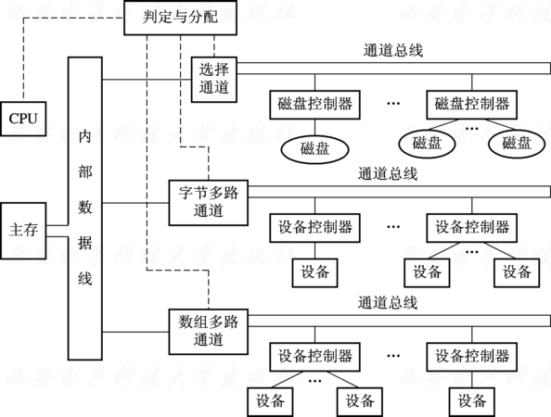
图 3 - 18 IBM 370的I/O结构

Slide 55
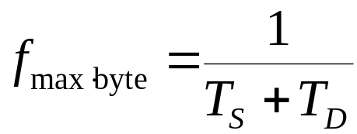
2. 通道流量的设计
通道流量是通道在数据传送期内，单位时间内传送的字节数。
字节多路通道每选择一台设备只传送一个字节，其通道极限流量为

Slide 56
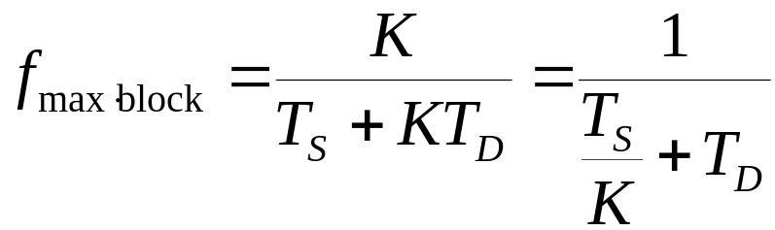
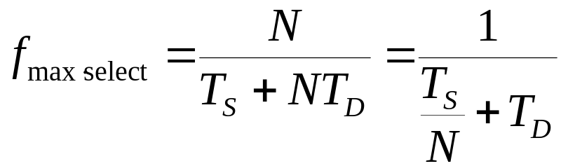
数组多路通道每选择一台设备就能传送完K个字节。如果要传送N个字节，就得分[N/K]次传送才行，每次传送都要选一次设备，通道极限流量为

选择通道每选择一台设备就把N个字节全部传送完，通道极限流量为

Slide 57
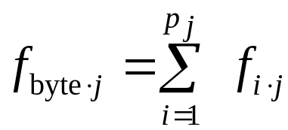
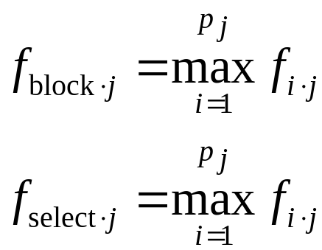
由通道工作原理可知，当挂上设备后，设备要求通道的实际最大流量与三种通道工作方式有关。以字节多路方式工
作的应是该通道所接各设备的字节传送速率之和，即


数组多路和选择方式的应是所接各设备的字节传送速率中之最大者，即

Slide 58
为了保证第j号通道上所挂设备在满负荷的最坏情况下都不丢失信息，必须使设备要求通道的实际最大流量不超过通道的极限流量，因此，上述三类通道应分别满足 f_{byte·j}≤f_{max·byte·j} f_{block·j}≤f_{max·block·j} f_{select·j}≤f_{max·select·j}

Slide 59
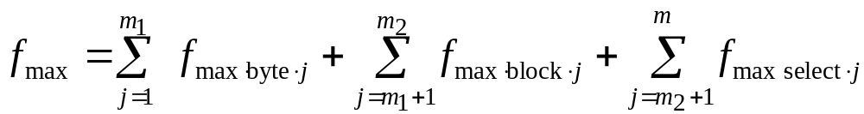
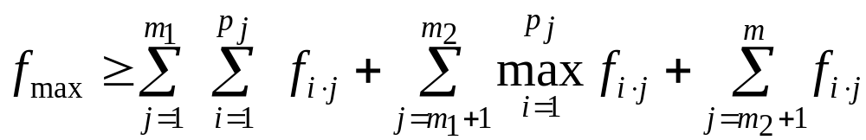
如果I/O系统有m个通道，其中1至m₁为字节多路，m₁+1至m₂为数组多路，m₂+1至m为选择， 则I/O系统的极限流量为
必然会满足

Slide 60
【例 3-4】
如果通道在数据传送期中，选择设备需9.8 μs，传送一个字节数据需0.2 μs。某低速设备每隔500 μs发出一个字节数据请求，那么至多可接几台这种低速设备？
对于如下A~F 6种高速设备，一次通信传送的字节数不少于1024个字节，则哪些设备可挂，哪些不能挂？ 其中，
A~F设备每发一个字节数据传送请求的时间间隔分别如表3 - 4所示。 

Slide 61
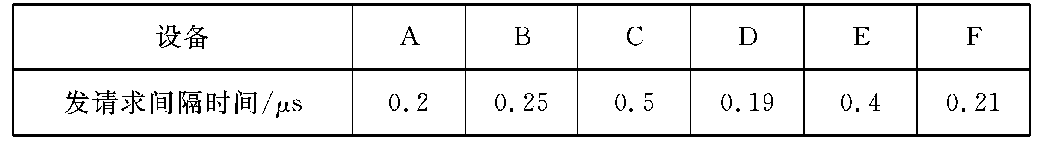
表3 - 4 A~F设备发请求间隔时间

Slide 62
通道在数据传送期中，低速设备每隔500 μs发出一个字节数据传送请求，不难得出，挂低速设备的通道应该是按字节多路通道方式工作的。那么，由于字节多路通道的通道极限流量是


所以，在各设备均被启动后，满负荷的最坏情况下，要想在宏观上不丢失设备的信息，通道极限流量就应大于或等于设备对通道要求的流量f_{byte}，即应满足 f_{max·byte}≥f_{byte}

Slide 63
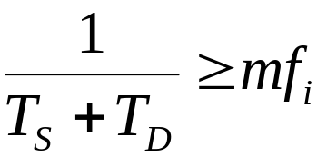
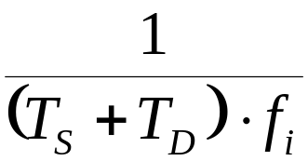
如果字节多路通道上所挂设备台数为m，设备的速率f_{i}实际上就是设备发出字节传送请求的间隔时间的倒数。m台相同设备，其速率之和为mf_{i}，这样，为不丢失信息，就应满足


于是可求得在字节多路通道上能挂的设备台数m应满足
 m≤

Slide 64
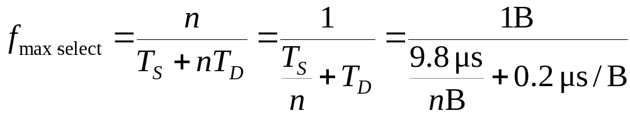
对于第2个问题，A~F属高速设备，一次通信传送的字节数n不少于1024个字节，意味着此通道是选择通道。如果通道上挂有m台设备，则选择通道的极限流量为

Slide 65
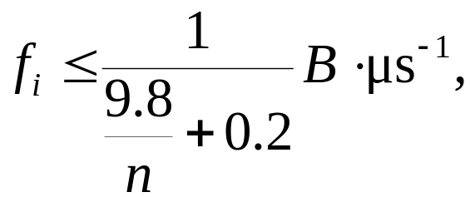
所以，限制通道上所挂的设备速率
 n≥1024
才行，根据所给出的各台设备每发一个字节数据传送请求的间隔时间，可得各台设备的速率如表3 - 5所示。

Slide 66
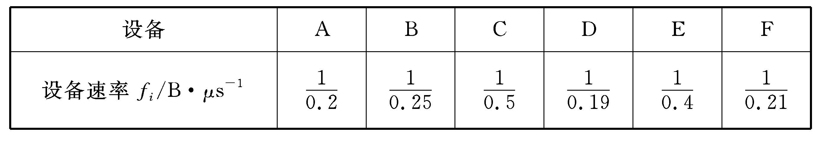
表3 - 5 A~F各台设备的速率

Slide 67
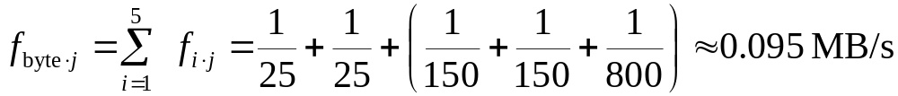
【例 3-5】
假设有一个字节多路通道，它有3个子通道： “0”号、“1”号高速印字机各占一个子通道； “0”号打印机、“1”号打印机和“0”号光电输入机合用一个子通道。假定数据传送期内高速印字机每隔25 μs发送一个字节请求，低速打
印机每隔150 μs发送一个字节请求，光电输入机每隔800 μs发送一个字节请求，则这5台设备要求通道的流量为

Slide 68
通常，高速设备请求的响应优先级也高。让各设备请求得到响应的优先次序定为：
“0”号高速印字机→“1”号高速印字机→“0”号低速打印机→“1”号低速打印机→“0”号光电输入机。如果各设备要求传送字节数据的请求时刻如图3 - 19中的“↑”所
示，则由图可见，每台设备都是在发出下一个申请之前或最多是同时就处理完了上次的申请，不会丢码，但各设备处理完每个字节请求的间隔时间并不相等。

Slide 69
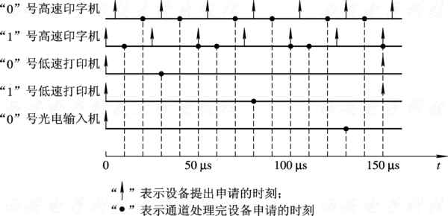
图 3 - 19 字节多路通道响应和处理各设备请求的时间

Slide 70
3.4.3 外围处理机
通道处理机实际上不能看成是独立的处理机，因为其指令(通道指令)的功能简单，只具有面向外设控制和数据传送的功能，又没有大容量的存储器。

Slide 71
采用外围处理机方式，可以自由选择通道和设备进行通信。 I/O处理机功能的进一步扩展已超出单纯进行输入/输出设备管理和数据传送的范围，出现了各种前端机(如网络、远程终端控制前端机)以及后台机(如数据库机器等)。

Slide 72
3.5.1 知识点和能力层次要求
(1) 领会并行主存系统的组织形式、极限频宽和实际频宽的关系。
(2) 领会为什么要将中断源分成不同的类和级，一般可以将中断源分成哪几类和哪几级。
(3) 识记专用和非专用总线的定义、优缺点及适用的场合。
3.5 本 章 小 结

Slide 73
(4) 领会在高性能多用户的计算机系统中，I/O系统应当是面向操作系统来设计的概念。
(5) 领会通道方式I/O处理机进行输入/输出工作的全过程及通道处理机的工作原理。
(6) 领会外围处理机的工作原理以及它与通道处理机的不同。

Slide 74
3.5.2 重点和难点
1. 重点
2. 难点

